Slide 1

NO MIRES HACIA ATRÁS
TEXTO LUC.9:62.

Slide 2
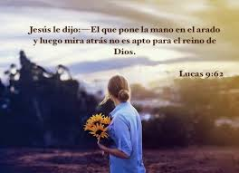
El desafió de Jesús

Slide 3
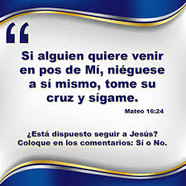
¿Qué significa mirar hacia atrás?
“Mirar hacia atrás” no significa que sólo estamos haciendo una evaluación de los progresos que hemos hecho desde que decidimos dejar el mundo.
«Mirar hacia atrás», es como la mujer de Lot que cuando miró hacia atrás, se convirtió en una estatua de sal. Probablemente ella cambió de idea. Dudando de la sabiduría de Dios y su protección, colocó una prioridad más alta en lo que estaba dejando atrás, que eran todas sus posesiones terrenales. Con su acción, indicó su pesar por haber dejado Sodoma y por esto pago con su vida.

Slide 4
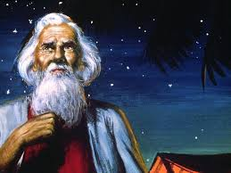
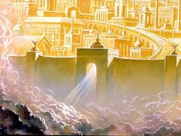
Al igual que la esposa de Lot, cuando miramos hacia atrás, estamos mirando el mundo, pero para tener éxito en el camino de Dios se requiere mantener nuestros ojos en Jesús y con convicción.
Abraham fue un maravilloso ejemplo, dejó su patria sin nunca mirar hacia atrás “porque esperaba la ciudad que tiene fundamentos, cuyo arquitecto y constructor es Dios” Hebreos 11:10.

Slide 5
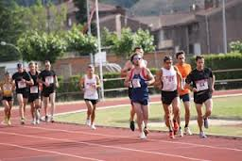
Como cristianos no podemos ir en dirección del Reino con nuestra atención desviada hacia otra parte. Debemos estar preparados para poner a Dios primero en todo.
Cuando los atletas corren en el estadio, no miran hacia atrás por miedo a perder el enfoque y una caída, sino que también pondrán en peligro a los otros atletas.

Slide 6
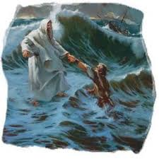
En cuanto a Pedro vemos otro ejemplo.
Cuando camino en el mar hacia Jesús estaba bien mientras que él mantenía los ojos en Él, pero en el momento que comenzó a concentrarse en las circunstancias externas, como la tormenta y las olas y todo a su alrededor, empezó a hundirse.

Slide 7
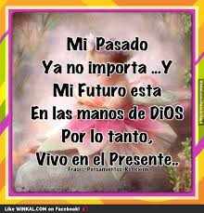
En nuestro caminar cristiano, debemos mantener nuestros ojos fijos en Jesús. Debemos darnos cuenta de que el Señor está en control de nuestra vida. Debemos recordar que el pasado está muerto y enterrado.
Ni usted ni yo podemos cambiar nada o bien devolverlo a la actualidad. Tampoco se puede hacer nada sobre el futuro porque está en las manos de Dios.
Todo lo que podemos hacer es en la actualidad. Debemos hacer frente a nuestra realidad en este momento, sin mirar hacia atrás por encima del hombro.

Slide 8
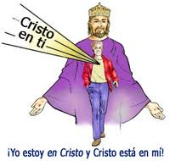

Tenemos que pedirle a Dios que es lo que Él quiere que hagamos hoy, y dejar atrás el pasado.
Debemos mirar hacia el futuro y memorizar Gálatas 2:20. “Con Cristo estoy juntamente crucificado, y ya no vivo yo, mas vive Cristo en mí; y lo que ahora vivo en la carne, lo vivo en la fe del Hijo de Dios, el cual me amó y se entregó a sí mismo por mí.“
No tenemos que ver el camino por delante para dar el primer paso en la fe. Dios te guiará en el camino. Dios ve todo el camino, Él es el único que tiene el mapa de nuestra vida si dejamos que Él sea nuestro guía. Él te invita, síguele sin preguntar.

Slide 9
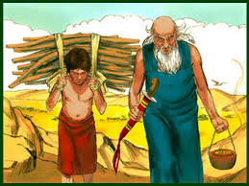
En Génesis 22:7-8, cuando Isaac preguntó a su padre:
“Aquí tenemos el fuego y la leña; pero, ¿dónde está el cordero para el holocausto? —El cordero, hijo mío, lo proveerá Dios —le respondió Abraham. Y siguieron caminando juntos.”
La respuesta de Abrahán constituye una expresión profético emanada de las alturas de la fe heroica hasta las cuales se había elevado su alma. Por inspiración señalaba tanto al carnero del Gen.22:13 como al Cordero de Dios, que en ese momento igualmente estaba más allá de los alcances de su vista.
Lo que encontramos registrado aquí, es que, Dios había ordenado a Abrahán que le sacrificara a su hijo Isaac, y aunque no entendiera, Él obedecía a Dios, sin hacer preguntas.

Slide 10
Y Jesús le dijo: «Ninguno que poniendo su mano en el arado mira hacia atrás, es apto para el reino de Dios».
O sea que, el que “mira hacia atrás” no se está concentrando en la tarea que tiene a mano. En el mejor de los casos no es más que obrero tibio.
Mat.6:24. «Ninguno puede servir a dos señores; porque o aborrecerá al uno y amará al otro, o estimará al uno y menospreciará al otro. No podéis servir a Dios y a las riquezas».
Luc.14:26-27. «Si alguno viene a mí, y no aborrece (me prefiere) a su padre, y madre, y mujer, e hijos, y hermanos, y hermanas, y aun también su propia vida, no puede ser mi discípulo. 27 Y el que no lleva su cruz y viene en pos de mí, no puede ser mi discípulo. Lea Mat.10.37,38.

Slide 11
En Luc.9:51, dice que Jesús había afirmado “su rostro para ir a Jerusalén” (y cualquiera que pensara seguirle, indispensablemente debía ser firme en su decisión).
A pesar de todo, cuando llegó el momento de la prueba de los doce, todos ellos “dejándole, huyeron” (Mat. 26:56). Todos -menos Judas- volvieron con el tiempo.
Para ser discípulo de Cristo es esencial que haya una dedicación absoluta e indivisa. El que quiere abrir un surco recto en cualquier rama del servicio de Dios, debe dedicarle a la tarea su atención constante y de todo corazón.
Es así como Jesús dice a manera de proverbio: «Ninguno que poniendo su mano en el arado mira hacia atrás, es apto para el reino de Dios». Luc.9:62.
Es mi deseo que este tema sea de bendición para usted. Amen. No te olvides que Cristo viene pronto, prepárate.

